Slide 1








TRƯỜNG TIỂU HỌC ÁI MỘ A

Slide 2


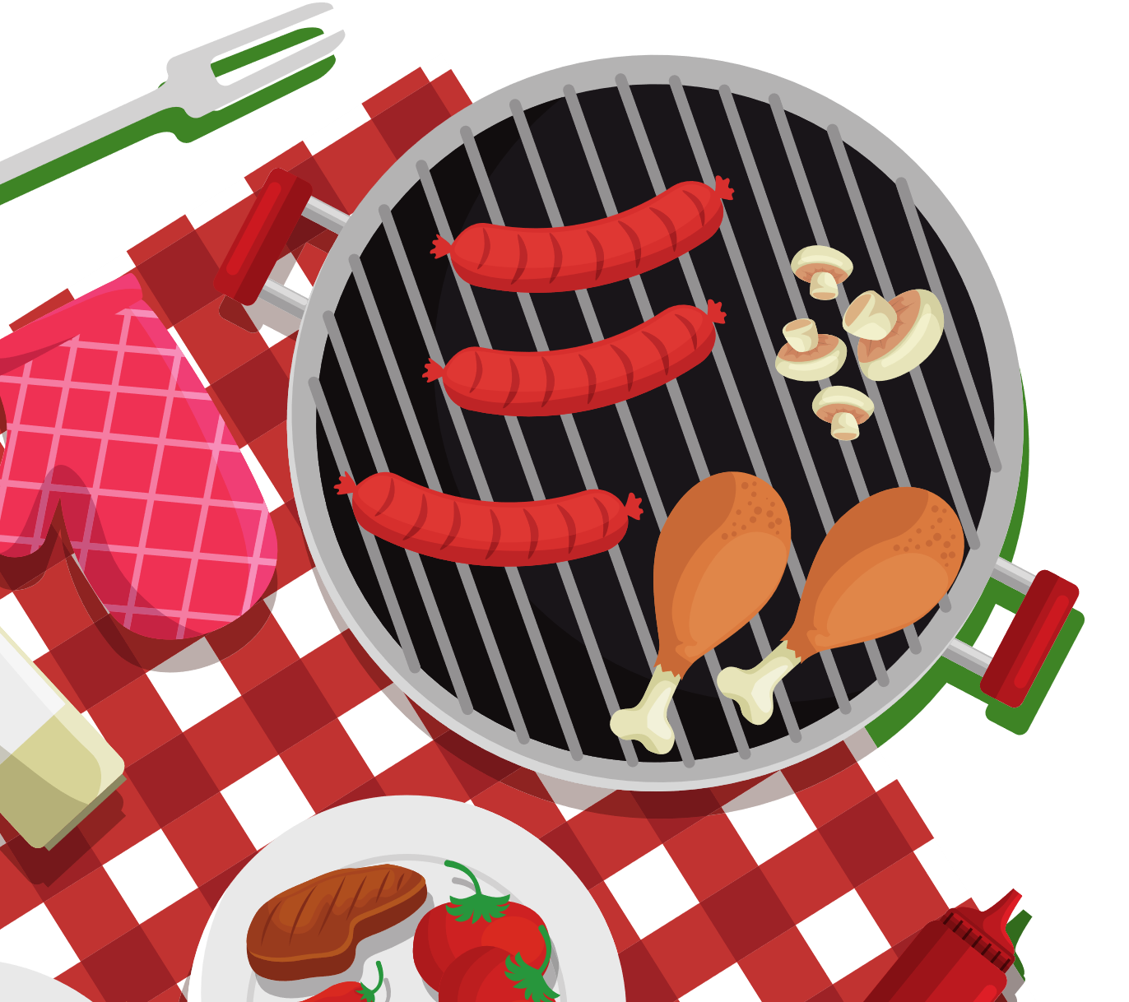
- Biết cách ước lượng tính (cộng, trừ, nhân, chia) bằng kĩ thuật làm tròn số.
- Vận dụng được vào giải quyết một số tình huống gắn với thực tế.

Slide 3



Slide 4





Slide 5





Số mà sau khi làm tròn đến hàng chục được số 80 là:
A
87
C
89
B
85
D
76

Slide 6
Câu 2: Số mà sau khi làm tròn đến hàng nghìn được số 7 000 là:
A
60 836
C
608 306
B
6 836
D
68 836

Slide 7


Slide 8



Slide 9
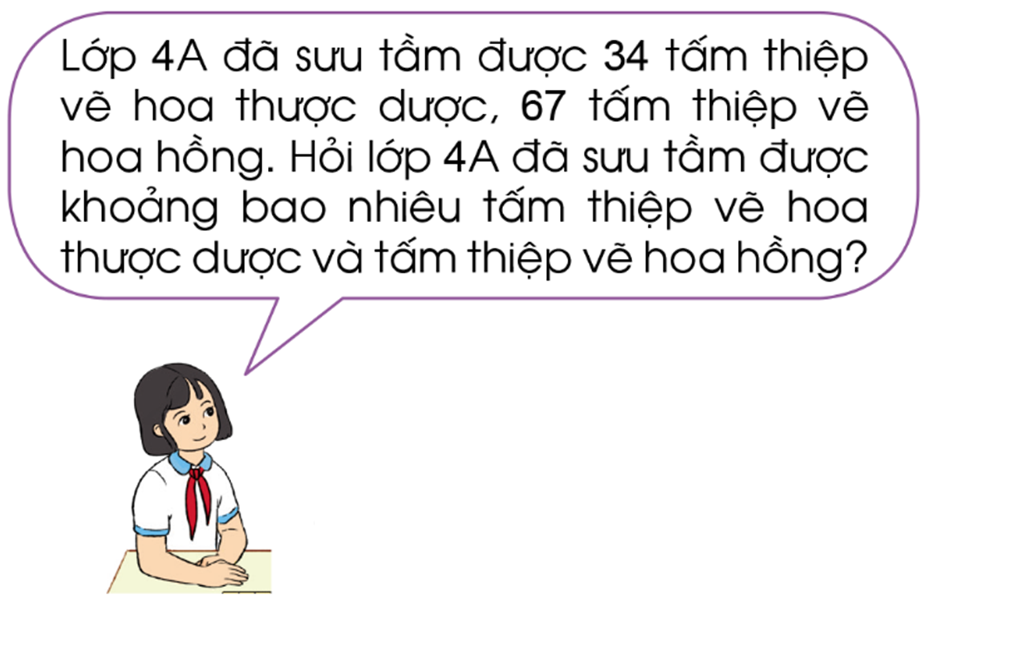
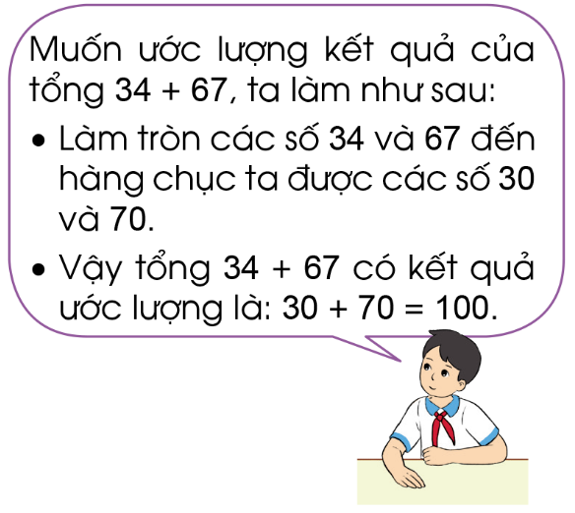


Slide 10
Ví dụ: Làm tròn các số 35, 29 đến hàng chục rồi ước lượng kết quả của tổng
Làm tròn các số 35, 29 đến hàng chục ta được số 40 và 30
Vậy tổng của 35 và 29 có kết quả ước lượng là: 40 + 30 = 70

Slide 11


Slide 12
a) Làm tròn các số hạng đến hàng chục rồi ước lượng kết quả của các tổng sau: 52 + 27, 86 + 98, 73 + 56.
1
Làm tròn các số 52 và 27 đến hàng chục ta được các số 50 và 30.
Vậy tổng 52 + 27 có kết quả ước lượng là: 50 + 30 = 80.
Làm tròn các số 86 và 98 đến hàng chục ta được các số 90 và 100.
Vậy tổng 86 + 98 có kết quả ước lượng là: 90 + 100 = 190.
Làm tròn các số 73 và 56 đến hàng chục ta được các số 70 và 60.
Vậy tổng 73 + 56 có kết quả ước lượng là: 70 + 60 = 130.

Slide 13
b) Làm tròn các số hạng đến hàng trăm rồi ước lượng kết quả của các tổng sau: 472 + 326, 623 + 401, 359 + 703.
1
Làm tròn các số 472 và 326 đến hàng trăm ta được các số 500 và 300.
Vậy tổng 472 + 326 có kết quả ước lượng là: 500 + 300 = 800.
Làm tròn các số 623 và 401 đến hàng trăm ta được các số 600 và 400.
Vậy tổng 623 + 401 có kết quả ước lượng là: 600 + 400 = 1 000.
Làm tròn các số 359 và 703 đến hàng trăm ta được các số 400 và 700.
Vậy tổng 359 + 703 có kết quả ước lượng là: 400 + 700 = 1 100.

Slide 14
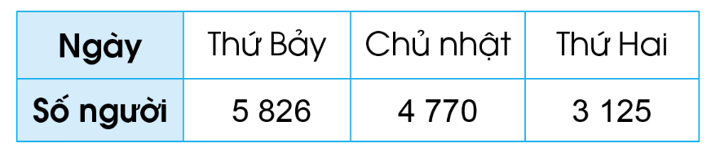
Bảng sau cho biết số người đến tham quan một hội chợ trong ba ngày thứ Bảy, Chủ nhật và thứ Hai:
2
Hãy làm tròn số đến hàng nghìn rồi tính xem có khoảng bao nhiêu người đến tham gia hội chợ trong ba ngày đó.

Slide 15
Ngày | Thứ Bảy | Chủ nhật | Thứ Hai
Số người | 5 826 | 4 770 | 3 125
Làm tròn đến hàng nghìn
6 000
5 000
3 000
Số người đến tham quan hội chợ trong ba ngày đó khoảng là:
6 000 + 5 000 + 3 000 = 14 000 (người)
Đáp số: 14 000 người

Slide 16


Slide 17
Khối | Khối 4 | Khối 5
Học sinh | 212 | 186
Hãy làm tròn số đến hàng trăm, rồi tính xem có khoảng bao nhiêu học sinh hai khối 4, 5?
Làm tròn số học sinh hai khối 4, 5 đến hàng trăm ta được: 200 và 200
Số học sinh khối 4, khối 5 có khoảng là:
200 + 200 = 400 (học sinh)
Đáp số: 400 học sinh

Slide 18





